Slide 1


Тема 1.
Большие данные и искусственный интеллект в цифровых технологиях управления
Межфакультетский учебный курс:
«Государственные технологии и искусственный интеллект»
Лектор:
Назаренко Сергей Владимирович
кандидат социологических наук, доцент,
доцент Высшей школы государственного администрирования
МГУ имени М.В.Ломоносова

Slide 2

Введение в МФК:
___________________________________________________________________________________________________________________________________________________________________________________________________________________________________________________________________________________________________________________________________________________________________________________________________________________________________________________________________________________________________________________________________________________________________________________________________________________________________________________________________________________________________________________________________________________________________________________________________________________________________________________________________________________________________________________________________________________________________________________________________________________-__________________________________________________________________________________________________________________________________________________________________________________________________________________________________________________________________________________________________________________________________________________________________________________________________________________________________________________________________________________________________________________________________________________________________________________________________________________________________________________________________________________________________________________________________________________________________________________________________________________________________________________________________________________________________________________________________________________________________________________________________________________
«Государственные технологии и искусственный интеллект»
В современном мире большие данные и искусственный интеллект играют все более важную роль в управлении.
Понимание этих технологий и их возможностей позволит вам оптимизировать бизнес-процессы, принимать более эффективные решения и повысить свою конкурентоспособность.
В современном мире технологии играют все более важную роль в функционировании государства.
Искусственный интеллект (ИИ) становится неотъемлемой частью государственных процессов, преобразуя различные сферы от здравоохранения до образования и правоохранительных органов.

Slide 3
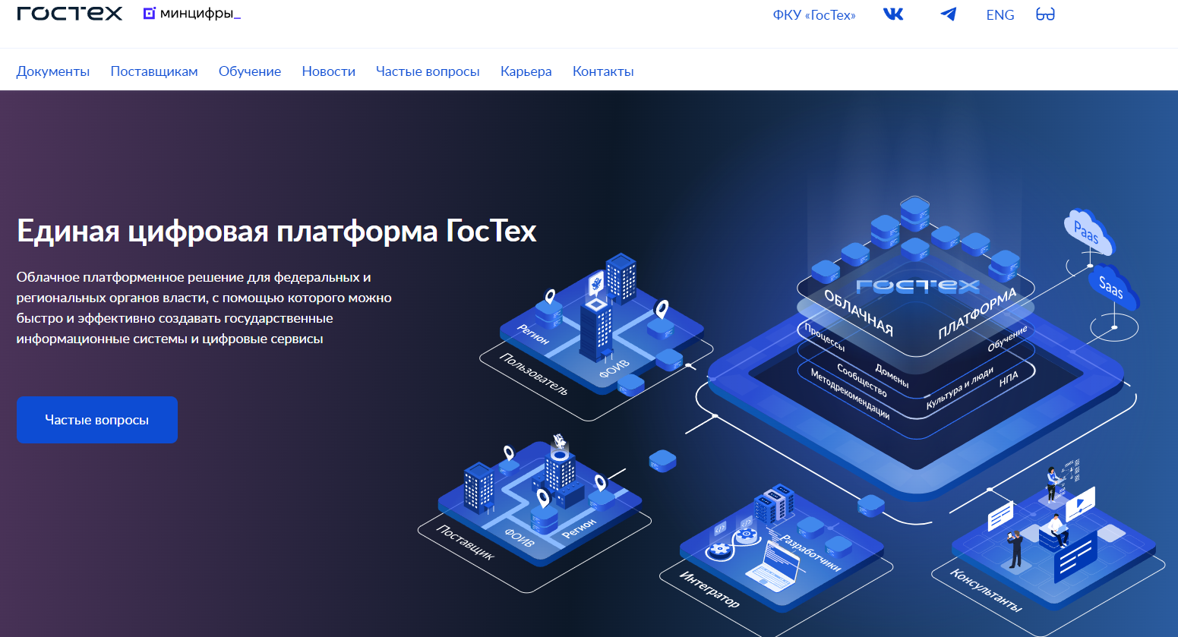
Введение в МФК:
___________________________________________________________________________________________________________________________________________________________________________________________________________________________________________________________________________________________________________________________________________________________________________________________________________________________________________________________________________________________________________________________________________________________________________________________________________________________________________________________________________________________________________________________________________________________________________________________________________________________________________________________________________________________________________________________________________________________________________________________________________________-__________________________________________________________________________________________________________________________________________________________________________________________________________________________________________________________________________________________________________________________________________________________________________________________________________________________________________________________________________________________________________________________________________________________________________________________________________________________________________________________________________________________________________________________________________________________________________________________________________________________________________________________________________________________________________________________________________________________________________________________________________________
«Государственные технологии и искусственный интеллект»
https://platform.gov.ru/

Slide 4

Роль больших данных в цифровых технологиях управления
Большие данные дают компаниям доступ к огромному количеству информации о клиентах, рынках и бизнес-операциях. Эта информация может быть использована для выявления тенденций, предсказания будущего, персонализации услуг, оптимизации операций, автоматизации задач и повышения эффективности работы.
1
Анализ данных
2
Персонализация услуг
Идентификация ключевых трендов и паттернов для принятия оптимальных решений.
Построение индивидуального опыта для каждого клиента с помощью данных о их предпочтениях и поведении.
3
Улучшение обслуживания
4
Разработка стратегии
Повышение качества и эффективности услуг путем прогнозирования спроса, выявления проблем и оптимизации процессов.
Создание успешной стратегии, основанной на данных о рынке, конкурентах и потребителях.

Slide 5

Роль ИИ в государственном управлении
1
Оптимизация процессов
ИИ позволяет автоматизировать рутинные задачи, оптимизировать рабочие процессы и повысить эффективность государственных служб. Например, чат-боты могут использоваться для обработки запросов граждан, а системы машинного обучения - для анализа больших объемов данных и выявления потенциальных проблем.
2
Улучшение качества услуг
ИИ позволяет персонализировать государственные услуги, предоставляя гражданам информацию и помощь, которые им наиболее необходимы. Например, системы ИИ могут использоваться для определения риска возникновения определенных заболеваний и разработки индивидуальных программ лечения.
3
Повышение прозрачности
ИИ может способствовать повышению прозрачности государственных действий, например, путем автоматизации процессов сбора и анализа данных, а также предоставления гражданам доступа к информации в режиме реального времени.
4
Предотвращение коррупции
ИИ может использоваться для выявления и предотвращения коррупции, например, путем автоматизации процессов проверки документов и анализа финансовых операций.

Slide 6
Применение ИИ в различных сферах
Здравоохранение
Образование
Транспорт
ИИ используется для диагностики заболеваний, разработки персонализированных программ лечения, прогнозирования риска возникновения заболеваний, а также для оптимизации процессов здравоохранения.
ИИ используется для персонализации обучения, автоматической проверки работ, оптимизации учебных программ, а также для разработки новых образовательных ресурсов.
ИИ используется для оптимизации транспортных потоков, создания автономных транспортных средств, а также для повышения безопасности на дорогах.

Slide 7
Применение искусственного интеллекта в принятии управленческих решений
Искусственный интеллект (ИИ) может анализировать большие данные, выявлять закономерности и предлагать решения, которые человек не всегда может заметить. Это позволяет принимать более взвешенные, точные и своевременные решения в различных сферах управления.
Автоматизация задач
Прогнозирование
Оптимизация ресурсов
ИИ автоматизирует рутинные процессы, высвобождая время сотрудников для более творческой работы.
ИИ предсказывает будущие события, тренды и риски, позволяя компаниям быть готовыми к изменениям.
ИИ оптимизирует использование ресурсов, сокращая расходы и повышая эффективность.

Slide 8

Примеры успешного применения больших данных и ИИ в управлении
Большие данные и ИИ уже применяются в различных сферах управления, помогая оптимизировать процессы, принимать лучшие решения и создавать новые возможности. Примеры включают транспорт, здравоохранение, образование, городское планирование и безопасность.
Сфера
Пример
Результат
Транспорт
Прогнозирование транспортных потоков, оптимизация маршрутов
Снижение пробок и повышение эффективности общественного транспорта
Здравоохранение
Ранняя диагностика заболеваний, персонализированная медицина
Повышение качества медицинской помощи и улучшение прогнозов
Образование
Персонализированное обучение, адаптивные системы обучения
Повышение эффективности обучения и персонализированный подход к образованию

Slide 9

Преимущества использования больших данных и ИИ
Использование больших данных и ИИ приносит множество преимуществ для бизнеса и управления. Они позволяют повысить эффективность, оптимизировать процессы, снизить затраты, улучшить обслуживание клиентов и получить конкурентное преимущество.
Повышенная эффективность
Улучшенное обслуживание клиентов
Автоматизация задач и оптимизация процессов за счет анализа больших данных.
Персонализация услуг и предоставление более качественного опыта за счет анализа данных о потребностях и предпочтениях клиентов.
Снижение затрат
Повышенная конкурентоспособность
Оптимизация ресурсов, оптимизация логистики, прогнозирование спроса и автоматизация процессов.
Внедрение инновационных технологий и получение конкурентного преимущества за счет использования данных.

Slide 10

Развитие ИИ в государственном секторе
1
2010-2015
Начало активного развития ИИ в государственном секторе. Появление первых пилотных проектов и исследований.
2
2016-2020
Расширение использования ИИ в различных сферах государственного управления. Рост инвестиций в разработку ИИ-решений.
3
2021-настоящее время
ИИ становится неотъемлемой частью государственных процессов. Разработка комплексных стратегий развития ИИ в государственном секторе.

Slide 11





Вызовы и возможности для развития ИИ
Дефицит квалифицированных специалистов
Необходимость в специалистах по ИИ в государственном секторе значительно превышает предложение на рынке труда.
Недостаток данных
Качество и доступность данных для обучения систем ИИ являются важным фактором для их эффективного использования.
Отсутствие стандартов
Отсутствие единых стандартов для разработки и использования ИИ в государственном секторе создает сложности в интеграции различных систем.
Потенциал для инноваций
ИИ может привести к появлению новых инновационных решений, которые помогут решить актуальные проблемы государственного управления.
Повышение эффективности
ИИ может значительно повысить эффективность государственных услуг и снизить затраты на их предоставление.

Slide 12
Вызовы и ограничения при внедрении больших данных и ИИ
Несмотря на множество преимуществ, внедрение больших данных и ИИ сопряжено с рядом вызовов и ограничений. Необходимо решать вопросы, связанные с безопасностью данных, приватностью, этикой, доступностью специалистов и ресурсами.
Безопасность данных
1
Защита данных от несанкционированного доступа и утечки информации.
2
Приватность
Соответствие законодательству о защите персональных данных и уважение к частной жизни.
Этика
3
Ответственное использование данных для предотвращения дискриминации и неэтичных практик.
4
Нехватка специалистов
Поиск квалифицированных специалистов по работе с большими данными и ИИ.
Ресурсы
5
Инвестиции в оборудование, программное обеспечение и обучение для работы с данными и ИИ.

Slide 13

Примеры успешного применения ИИ в государственном секторе
Страна
Сфера применения
Примеры
Сингапур
Здравоохранение
Система ИИ для ранней диагностики рака
Великобритания
Образование
Платформа ИИ для персонализации обучения
США
Правоохранительные органы
Система ИИ для анализа данных о преступлениях

Slide 14



Будущее ИИ в государственном управлении
Автоматизация задач
ИИ будет продолжать автоматизировать рутинные задачи в государственном секторе, высвобождая время сотрудников для решения более сложных задач.
Анализ данных
ИИ будет играть все более важную роль в анализе больших объемов данных, помогая принимать более обоснованные решения.
Цифровизация
ИИ будет способствовать дальнейшей цифровизации государственных услуг, делая их более доступными и удобными для граждан.
Сотрудничество
Будет развиваться международное сотрудничество в области ИИ, чтобы делиться опытом и знаниями.

Slide 15





Будущее больших данных и ИИ в цифровых технологиях управления
В будущем большие данные и ИИ будут играть еще более важную роль в управлении. Они будут использоваться для создания умных городов, оптимизации производства, развития новых технологий и улучшения качества жизни.
Умные города
Оптимизация ресурсов, управление инфраструктурой, обеспечение безопасности.
Интеллектуальное производство
Автоматизация процессов, оптимизация ресурсов, повышение качества продукции.
Разработка новых технологий
Создание инноваций в сфере медицины, энергетики, транспорта и других отраслей.
Повышение качества жизни
Улучшение здравоохранения, образования, безопасности и других социальных сфер.

Slide 16

Рекомендации для развития ИИ в государственном секторе
1
Развитие кадрового потенциала
2
Создание правовой базы
Необходимо инвестировать в образование и переподготовку специалистов по ИИ, чтобы удовлетворить потребности государственного сектора.
Необходимо разработать четкую правовую базу, регулирующую использование ИИ в государственном секторе, с учетом этических и правовых аспектов.
3
Повышение доверия граждан
4
Сотрудничество с частным сектором
Необходимо повышать осведомленность граждан об ИИ и его преимуществах, чтобы создать доверие к его использованию в государственном секторе.
Необходимо налаживать тесное сотрудничество с частным сектором для обмена опытом и создания инновационных ИИ-решений для государственного сектора.

Slide 17





Этические аспекты использования больших данных и ИИ
Этические аспекты использования больших данных и ИИ вызывают много вопросов. Важно использовать эти технологии ответственно, учитывая вопросы приватности, дискриминации, прозрачности и подотчетности.
Приватность
Справедливость
Защита персональных данных и уважение к частной жизни.
Избежание дискриминации и неравного доступа к услугам.
Прозрачность
Подотчетность
Понятные алгоритмы и доступ к информации о том, как используются данные.
Ответственность за результаты использования данных и ИИ.

Slide 18

Этические вопросы, связанные с ИИ
Приватность
Предвзятость
Использование ИИ может создавать угрозы для приватности граждан. Например, системы распознавания лиц могут использоваться для слежки за людьми.
Системы ИИ могут быть предвзятыми, если они обучаются на данных, которые отражают существующие социальные неравенства.
Безопасность
Ответственность
Использование ИИ может создавать новые риски для кибербезопасности. Например, злоумышленники могут использовать ИИ для создания более совершенных вредоносных программ.
Возникает вопрос о том, кто несет ответственность за действия систем ИИ, которые могут привести к негативным последствиям.

Slide 19

Первые выводы о МФК «ГосТех и ИИ»:
1. Развитие государственных технологий и искусственного интеллекта - это сложный и многогранный процесс, который требует комплексного подхода.
2. Потенциал ИИ для улучшения государственного управления и жизни граждан огромен.
3. Правильное применение ИИ может привести к более эффективному, прозрачному и справедливому государству.

Slide 20
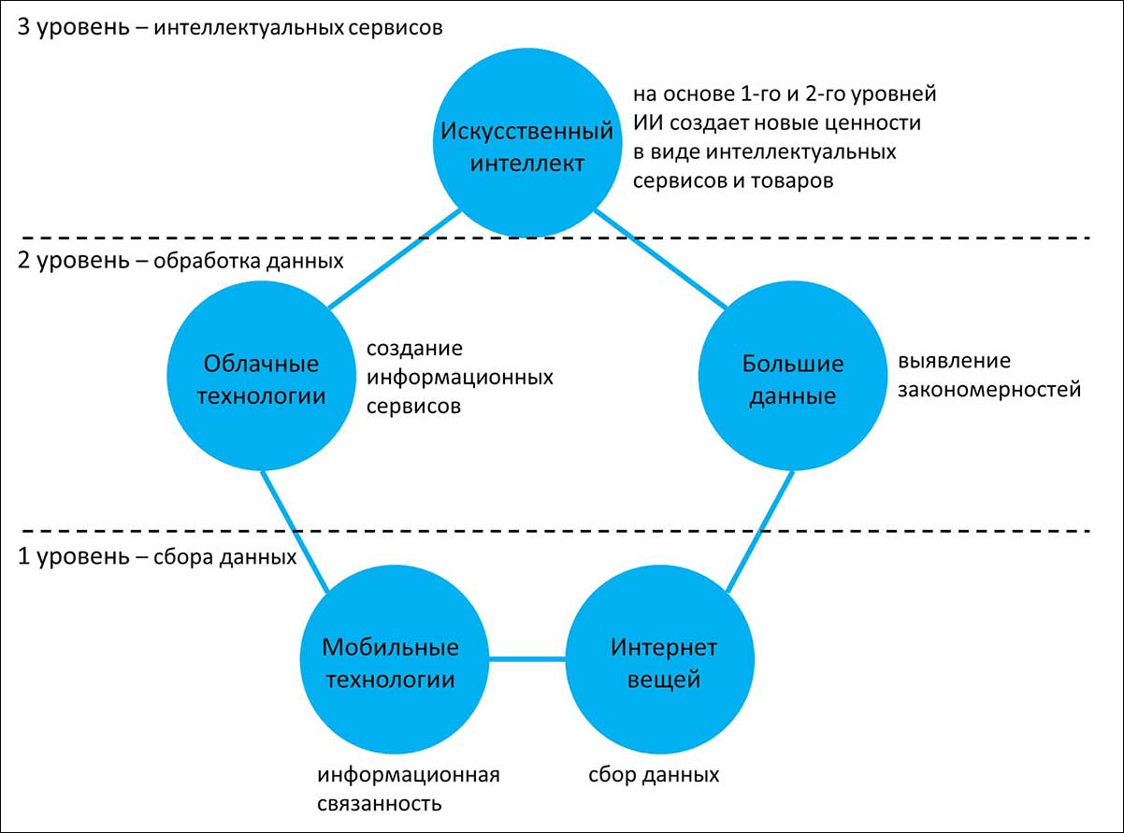

Введение в тему № 1: Большие данные и искусственный интеллект
в цифровых технологиях управления
___________________________________________________________________________________________________________________________________________________________________________________________________________________________________________________________________________________________________________________________________________________________________________________________________________________________________________________________________________________________________________________________________________________________________________________________________________________________________________________________________________________________________________________________________________________________________________________________________________________________________________________________________________________________________________________________________________________________________________________________________________________-__________________________________________________________________________________________________________________________________________________________________________________________________________________________________________________________________________________________________________________________________________________________________________________________________________________________________________________________________________________________________________________________________________________________________________________________________________________________________________________________________________________________________________________________________________________________________________________________________________________________________________________________________________________________________________________________________________________________________________________________________________________
МФК: «Государственные технологии и искусственный интеллект»
В современном мире цифровых технологий управление бизнесом и различными процессами становится все более сложным и требует глубокого понимания огромных объемов данных.
Искусственный интеллект (ИИ) и большие данные (Big Data) играют ключевую роль в этом процессе, предоставляя новые возможности для оптимизации, автоматизации и повышения эффективности.

Slide 21

Что такое большие данные?
Большие данные – это огромные объемы структурированных и неструктурированных данных, которые собираются из различных источников, таких как интернет, датчики, устройства, социальные сети, и другие. Эти данные могут быть сложными и разнородными, включая текстовую информацию, изображения, видео, аудиофайлы, финансовые показатели, демографические сведения и многое другое.
1
Объем данных
Большие данные характеризуются невероятным объемом – терабайты, петабайты, а иногда даже эксабайты информации.
2
Скорость данных
Данные поступают с большой скоростью, постоянно обновляясь и изменяясь.
3
Разнообразие данных
Данные могут быть структурированными (например, таблицы), неструктурированными (например, текстовые документы) или полуструктурированными (например, XML-файлы).
4
Верность данных
Важно, чтобы данные были достоверными и актуальными.

Slide 22
Применение больших данных в управлении
Большие данные предоставляют ценную информацию для принятия решений в различных сферах управления: от оптимизации логистических цепочек до персонализации маркетинговых кампаний, от повышения эффективности производства до улучшения качества предоставляемых услуг.
Анализ данных
Автоматизация
Персонализация
Большие данные позволяют анализировать тренды, выявлять закономерности, предсказывать будущие события, а также идентифицировать ключевые факторы успеха.
Применение больших данных автоматизирует рутинные процессы, например, обработку запросов клиентов, планирование задач, контроль качества и управление рисками.
Благодаря большим данным можно персонализировать предложения для клиентов, создавая индивидуальные маркетинговые кампании и предоставляя релевантную информацию.

Slide 23
Искусственный интеллект в управлении
Искусственный интеллект (ИИ) – это система, которая может имитировать интеллектуальное поведение, используя алгоритмы для анализа больших данных, обучения и принятия решений. ИИ применяется в различных областях управления: от автоматизации задач до создания интеллектуальных помощников, от анализа рисков до персонализации маркетинговых кампаний.
Машинное обучение
Глубокое обучение
Машинное обучение позволяет алгоритмам самостоятельно учиться на больших данных, выявляя закономерности и предсказывая будущие события.
Глубокое обучение является более сложной формой машинного обучения, которое использует искусственные нейронные сети для анализа сложных данных.
Обработка естественного языка
Компьютерное зрение
Эта технология позволяет компьютерам понимать и обрабатывать человеческий язык, что важно для автоматизации общения с клиентами и анализа текстовых данных.
Компьютерное зрение позволяет компьютерам "видеть" и анализировать изображения и видео, что важно для автоматизации контроля качества, распознавания лиц и анализа визуальных данных.

Slide 24




Примеры использования ИИ в управлении
ИИ активно применяется в разных областях управления и приносит реальные результаты. Рассмотрим несколько конкретных примеров.
Автоматизация клиентского сервиса
Чат-боты на основе ИИ могут автоматизировать ответы на часто задаваемые вопросы клиентов, создавая более быстрое и удобное обслуживание.
Предсказательная аналитика
ИИ может анализировать исторические данные и предсказывать будущие тренды, помогая компаниям принимать более осведомленные решения о производстве, маркетинге и инвестициях.
Управление рисками
ИИ может анализировать большие наборы данных для выявления потенциальных рисков и предотвращения негативных последствий в разных отраслях, например, в финансовой сфере.

Slide 25

Преимущества использования больших данных и ИИ
Применение больших данных и ИИ в управлении приносит множество преимуществ, которые позволяют компаниям опережать конкурентов и достигать новых высот.
Повышение эффективности
Автоматизация процессов, оптимизация ресурсов, улучшение скорости и точности выполнения задач.
Принятие более осведомленных решений
Анализ данных, выявление трендов, предсказание будущих событий, повышение точности прогнозов.
Улучшение клиентского сервиса
Персонализация предложений, повышение уровня удовлетворенности клиентов, более быстрая и эффективная поддержка.
Создание новых продуктов и услуг
Анализ трендов и потребностей рынка, разработка инновационных решений, повышение конкурентоспособности.

Slide 26





Вызовы и риски использования больших данных и ИИ
Несмотря на огромный потенциал, использование больших данных и ИИ также сопряжено с рядом вызовов и рисков, которые нужно учитывать.
Конфиденциальность
Большие данные часто содержат личную информацию о людях, поэтому важно обеспечить безопасность и конфиденциальность данных.
Безопасность
Необходимо защищать данные от несанкционированного доступа, взлома и кражи, а также от непреднамеренных потерь.
Этика
Важно использовать большие данные и ИИ ответственно и этично, учитывая интересы всех заинтересованных сторон.
Предвзятость
ИИ-системы могут быть предвзятыми, если они обучаются на данных, которые содержат предвзятость. Важно проводить проверку на предвзятость и устранять ее.

Slide 27

Первые выводы о теме № 1:
«Большие данные и искусственный интеллект в цифровых технологиях управления»
МФК «ГосТех и ИИ»
Большие данные и ИИ предоставляют неограниченные возможности для управления в современном мире.
Они помогают оптимизировать процессы, принимать более осведомленные решения и создавать инновационные решения.
Однако важно учитывать риски и вызовы, связанные с этой технологией, и использовать ее ответственно и этично.

Slide 28
Учебные вопросы темы № 1:
«Большие данные и искусственный интеллект в цифровых технологиях управления»
МФК «ГосТех и ИИ»
Анализ больших данных
как ресурс развития цифрового управления
Методы и техники анализа больших данных
в цифровом управлении
Программное обеспечение анализа больших данных

Slide 29

Большие данные и искусственный интеллект
в цифровых технологиях управления
___________________________________________________________________________________________________________________________________________________________________________________________________________________________________________________________________________________________________________________________________________________________________________________________________________________________________________________________________________________________________________________________________________________________________________________________________________________________________________________________________________________________________________________________________________________________________________________________________________________________________________________________________________________________________________________________________________________________________________________________________________________-__________________________________________________________________________________________________________________________________________________________________________________________________________________________________________________________________________________________________________________________________________________________________________________________________________________________________________________________________________________________________________________________________________________________________________________________________________________________________________________________________________________________________________________________________________________________________________________________________________________________________________________________________________________________________________________________________________________________________________________________________________________
Учебный вопрос № 1.
Анализ больших данных
как ресурс
развития цифрового управления
В современном мире, где данные стали новым золотом, анализ больших данных (Big Data) играет ключевую роль в развитии цифрового управления.
Он позволяет организациям получать ценные знания из огромных объемов данных, оптимизировать процессы, повышать эффективность и создавать новые возможности для роста.

Slide 30
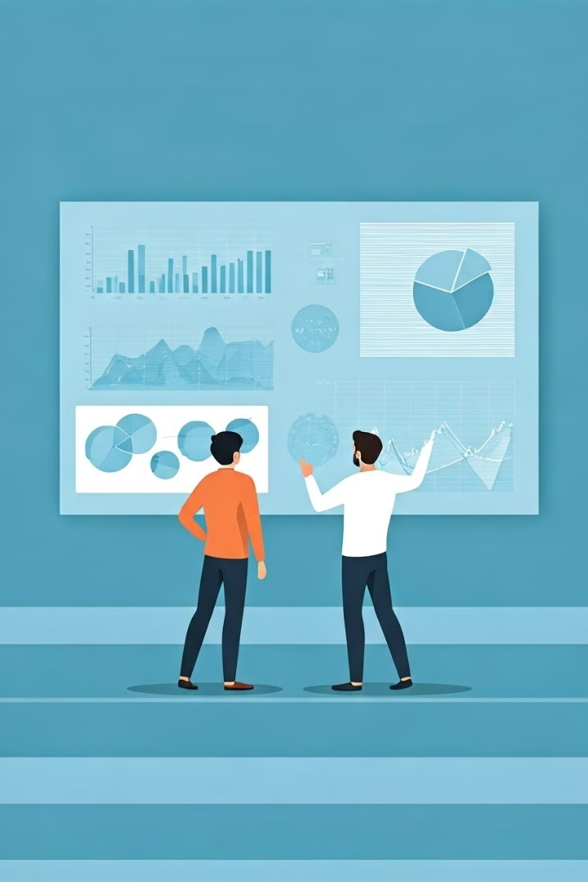
Повышение эффективности принятия решений
1
Идентификация трендов
Анализ больших данных позволяет выявлять emerging trends, которые могут быть незаметны при ручном анализе. Это дает организациям конкурентное преимущество, позволяя им быстро реагировать на изменения рынка и принимать более эффективные решения.
2
Прогнозирование
На основе исторических данных и выявленных трендов можно прогнозировать будущие события. Это позволяет оптимизировать планирование и стратегическое управление, минимизировать риски и использовать доступные ресурсы более эффективно.
3
Персонализация
Анализ данных о клиентах позволяет создавать персонализированные предложения и улучшать customer experience. Это повышает лояльность клиентов и увеличивает продажи.
4
Оптимизация процессов
Анализ данных позволяет выявлять узкие места и inefficiencies в бизнес-процессах, что дает возможность их оптимизировать и повысить эффективность.

Slide 31
Улучшение качества сервиса
Повышение качества обслуживания
Проактивное решение проблем
Интеллектуальные системы
Анализ данных о взаимодействии с клиентами позволяет определить, что является для них наиболее важным, и оптимизировать service experience. Например, анализ данных о часто задаваемых вопросах позволяет создать более эффективные FAQ, что сокращает время ожидания и повышает уровень удовлетворенности клиентов.
Анализ данных позволяет выявить потенциальные проблемы до того, как они станут критичными. Это дает возможность предпринять своевременные действия и предотвратить негативные последствия.
Анализ больших данных лежит в основе разработки интеллектуальных систем, которые могут автоматически решать рутинные задачи, улучшать качество обслуживания и повышать эффективность работы сотрудников. Например, чат-боты, работающие на основе анализа данных, могут отвечать на вопросы клиентов, предоставлять информацию и даже оформлять заказы.

Slide 32
Развитие новых бизнес-моделей
Разработка персонализированных продуктов и услуг
Новые бизнес-модели
Анализ больших данных позволяет создавать совершенно новые бизнес-модели, которые ранее были невозможны. Например, создание новых продуктов и услуг, основанных на анализе данных, таких как персонализированные рекомендации, предиктивная аналитика, управление рисками, и др.
Анализ данных о потребностях и предпочтениях клиентов позволяет создавать персонализированные продукты и услуги, которые лучше отвечают их needs. Это повышает продажи и создает новые возможности для роста.
Управление рисками
Новые рынки
Анализ больших данных позволяет более эффективно управлять рисками. Например, анализ данных о предыдущих страховых случаях позволяет разработать более точные и персонализированные страховые предложения.
Анализ больших данных открывает доступ к новым рынкам. Например, анализ данных о поведении потребителей в социальных сетях позволяет создавать более эффективные рекламные кампании и выходить на новые сегменты рынка.

Slide 33




Управление ресурсами
Оптимизация логистики
Управление запасами
Энергоэффективность
Анализ данных о транспортных потоках позволяет оптимизировать логистические процессы, сократить время доставки, снизить затраты и повысить эффективность.
Анализ данных о спросе и потреблении позволяет оптимизировать управление запасами, снизить потери и увеличить profit margin.
Анализ данных о потреблении энергии позволяет оптимизировать использование энергетических ресурсов, снизить затраты и уменьшить негативное воздействие на окружающую среду.

Slide 34

Развитие инноваций
Анализ больших данных
Развитие инноваций
Выявление новых трендов
Создание новых продуктов и услуг
Понимание потребностей клиентов
Разработка инновационных решений для удовлетворения потребностей клиентов
Прогнозирование
Планирование и развитие инновационных проектов
Идентификация новых возможностей
Создание новых рынков и бизнес-моделей

Slide 35

Создание цифровых двойников
1
Создание модели
Сбор данных об объекте, который будет моделироваться, включая его структуру, функционирование и поведение.
2
Моделирование
Создание digital twin объекта на основе собранных данных. Модель может быть статической или динамической, в зависимости от целей моделирования.
3
Анализ
Анализ данных, полученных в процессе моделирования, для выявления проблем, оптимизации процесса и предсказания возможных сценариев.
4
Использование
Применение digital twin для оптимизации процессов, управления рисками, развития новых продуктов и услуг, обучения и др.

Slide 36





Анализ данных в сфере здравоохранения
Персонализированная медицина
Анализ больших данных позволяет персонализировать лечение, учитывая индивидуальные особенности каждого пациента.
Ранняя диагностика
Анализ данных о пациентах позволяет выявлять риски заболеваний на ранних стадиях, что позволяет своевременно начать лечение и повысить шансы на выздоровление.
Оптимизация процессов
Анализ данных позволяет оптимизировать процессы в здравоохранении, сократить время ожидания, улучшить качество обслуживания и повысить эффективность лечения.
Разработка новых лекарств
Анализ больших данных играет важную роль в разработке новых лекарств и терапевтических методов, позволяя выявить перспективные мишени и ускорить клинические исследования.

Slide 37

Анализ данных в сфере образования
1
Персонализированное обучение
2
Оптимизация учебных планов
Анализ данных о прогрессе учащихся позволяет создавать персонализированные планы обучения, которые учитывают индивидуальные особенности каждого ученика.
Анализ данных позволяет оптимизировать учебные планы, делая их более эффективными и релевантными современным требованиям.
3
Оценка эффективности обучения
4
Разработка новых методов обучения
Анализ данных позволяет оценить эффективность обучения, выявить сильные и слабые стороны учебного процесса и внести необходимые коррективы.
Анализ данных позволяет разработать новые методы обучения, которые более эффективно задействуют современные технологии и учитывают изменения в образовательной среде.

Slide 38

Этические аспекты анализа больших данных
Конфиденциальность данных
Важно обеспечить защиту личных данных и использовать их только в соответствии с законодательством и этическими нормами.
Прозрачность алгоритмов
Алгоритмы анализа больших данных должны быть прозрачными и понятными, чтобы обеспечить доверие к их результатам и исключить возможность предвзятости.
Ответственность
Необходимо обеспечить ответственность за использование данных, чтобы исключить возможность злоупотреблений и негативных последствий.

Slide 39

Большие данные и искусственный интеллект
в цифровых технологиях управления
___________________________________________________________________________________________________________________________________________________________________________________________________________________________________________________________________________________________________________________________________________________________________________________________________________________________________________________________________________________________________________________________________________________________________________________________________________________________________________________________________________________________________________________________________________________________________________________________________________________________________________________________________________________________________________________________________________________________________________________________________________________-__________________________________________________________________________________________________________________________________________________________________________________________________________________________________________________________________________________________________________________________________________________________________________________________________________________________________________________________________________________________________________________________________________________________________________________________________________________________________________________________________________________________________________________________________________________________________________________________________________________________________________________________________________________________________________________________________________________________________________________________________________________
Учебный вопрос № 2.
Методы и техники
анализа больших данных
Анализ больших данных (Big Data) играет ключевую роль в цифровом управлении, предоставляя ценные сведения для принятия стратегических решений. Разнообразные методы и техники анализа позволяют извлекать скрытые закономерности, прогнозировать тренды, оптимизировать процессы и персонализировать взаимодействие с клиентами. В этом материале мы рассмотрим основные методы и техники анализа больших данных в контексте цифрового управления.

Slide 40
Сбор и подготовка данных
Источники данных
Обработка и очистка
Подготовка к анализу
Источники данных в цифровом управлении многочисленны и разнообразны. К ним относятся: веб-сайты, мобильные приложения, социальные сети, системы CRM, IoT-устройства, аналитические платформы, базы данных и другие источники.
Данные, полученные из различных источников, необходимо очистить, структурировать и привести к единому формату. Это включает в себя: удаление дубликатов, обработку пропусков, преобразование типов данных, нормализацию и агрегацию.
После обработки и очистки данные готовятся к анализу. Это может включать в себя: выбор соответствующих переменных, создание новых признаков, преобразование категориальных переменных, выбор модели и алгоритмов.

Slide 41

Методы анализа
1
Статистический анализ
Статистические методы применяются для описания и анализа данных, выявления закономерностей, проверки гипотез и прогнозирования. Включают в себя: регрессионный анализ, дисперсионный анализ, корреляционный анализ, факторный анализ.
2
Машинное обучение
Методы машинного обучения позволяют создавать модели, которые могут обучаться на данных и делать прогнозы. Ключевые алгоритмы: регрессия, классификация, кластеризация, деревья решений, нейронные сети.
3
Текстовая аналитика
Текстовая аналитика позволяет извлекать информацию из текстовых данных. Методы: лемматизация, стемминг, топик-моделирование, анализ настроений, обработка естественного языка.
4
Визуализация данных
Визуализация данных позволяет представить сложные данные в наглядном виде. Типы диаграмм: гистограммы, графики, диаграммы рассеяния, карты, тепловые карты.

Slide 42





Применение анализа больших данных в цифровом управлении
Повышение эффективности маркетинга
Анализ больших данных позволяет сегментировать аудиторию, оптимизировать рекламные кампании, персонализировать контент, прогнозировать спрос и отслеживать эффективность маркетинговых акций.
Улучшение обслуживания клиентов
Анализ данных о поведении клиентов позволяет предсказывать потребности, предоставлять персонализированные рекомендации, прогнозировать отток клиентов и оптимизировать процессы обслуживания.
Разработка новых продуктов и услуг
Анализ данных о рыночных трендах, потребностях клиентов и конкурентной среде позволяет разрабатывать новые продукты и услуги, соответствующие актуальным потребностям.
Оптимизация бизнес-процессов
Анализ данных о производительности, эффективности и затратах позволяет оптимизировать бизнес-процессы, повысить производительность труда, снизить расходы и повысить прибыльность.

Slide 43

Примеры применения анализа больших данных
Область применения
Пример использования
E-commerce
Рекомендация товаров, персонализация контента, прогнозирование спроса, оптимизация ценообразования.
Финансовый сектор
Обнаружение мошенничества, оценка рисков, управление портфелем, персонализация инвестиционных предложений.
Здравоохранение
Ранняя диагностика заболеваний, персонализированная медицина, оптимизация лечения, разработка новых лекарств.
Образование
Персонализация обучения, прогнозирование успеваемости, оптимизация образовательных программ, анализ эффективности обучения.

Slide 44

Вызовы и перспективы
Качество данных
Безопасность и конфиденциальность
Важным вызовом является обеспечение качества данных. Неправильные, неполные или несогласованные данные могут привести к неверным результатам и решениям. Необходимо использовать методы очистки и валидации данных.
Безопасность и конфиденциальность данных являются критическими аспектами. Необходимо использовать механизмы шифрования, анонимизации и контроля доступа для защиты данных от несанкционированного использования.
Нехватка квалифицированных специалистов
Развитие искусственного интеллекта
Спрос на специалистов по анализу больших данных высок. Необходимо развивать образовательные программы и создавать возможности для профессионального развития в этой области.
Искусственный интеллект (ИИ) предоставляет новые возможности для анализа больших данных. Алгоритмы ИИ могут улучшать точность прогнозов, оптимизировать процессы и создавать новые решения.

Slide 45





Инструменты для анализа больших данных
Tableau
Power BI
Python
R
Инструмент для визуализации данных. Позволяет создавать интерактивные диаграммы и панели инструментов, предоставляя наглядное представление о больших данных.
Платформа для бизнес-аналитики. Позволяет собирать, обрабатывать, анализировать и визуализировать данные из различных источников. Предлагает широкий выбор инструментов для создания отчетов и панелей инструментов.
Язык программирования, широко используемый для анализа больших данных. Предлагает множество библиотек для обработки данных, машинного обучения и визуализации.
Язык программирования, специализированный для статистического анализа и визуализации данных. Предлагает обширную экосистему пакетов для анализа и моделирования.

Slide 46

Этические вопросы
1
Конфиденциальность данных
Анализ больших данных поднимает вопросы о конфиденциальности данных. Необходимо гарантировать, что данные собираются, обрабатываются и используются в соответствии с этическими принципами.
2
Дискриминация и предвзятость
Алгоритмы машинного обучения могут быть предвзятыми, отражая существующие социальные предрассудки. Необходимо уделять внимание вопросам справедливости и равенства при использовании анализа больших данных.
3
Прозрачность и подотчетность
Анализ больших данных должен быть прозрачным и подотчетным. Необходимо объяснять, как данные собираются, обрабатываются и используются, а также обеспечивать возможность проверки результатов.
4
Ответственность за последствия
Важно понимать, что использование анализа больших данных может иметь далеко идущие последствия. Необходимо принимать меры предосторожности и нести ответственность за последствия использования данных.

Slide 47

Тенденции в анализе больших данных
1
Распределенные вычисления
Распределенные вычисления позволяют обрабатывать большие объемы данных на множестве компьютеров, что повышает скорость и эффективность обработки.
2
Искусственный интеллект и машинное обучение
ИИ и машинное обучение играют ключевую роль в анализе больших данных, позволяя создавать более точные прогнозы и модели.
3
Анализ данных в реальном времени
Анализ данных в реальном времени позволяет получать мгновенные сведения о происходящих событиях, что важно для принятия оперативных решений.
4
Облачные технологии
Облачные технологии предоставляют инфраструктуру и инструменты для хранения, обработки и анализа больших данных.

Slide 48

Выводы о учебному вопросу № 2:
«Методы и техники анализа больших данных»
1. Анализ больших данных является неотъемлемой частью цифрового управления. Правильное применение методов и техник анализа позволяет получать ценные сведения для принятия обоснованных решений, оптимизировать процессы, повысить эффективность и создавать новые возможности.
2. Однако необходимо учитывать этические вопросы, связанные с использованием данных, и развивать ответственность за последствия. Тенденции в анализе больших данных продолжают развиваться, открывая новые перспективы и вызовы для специалистов в этой области.

Slide 49
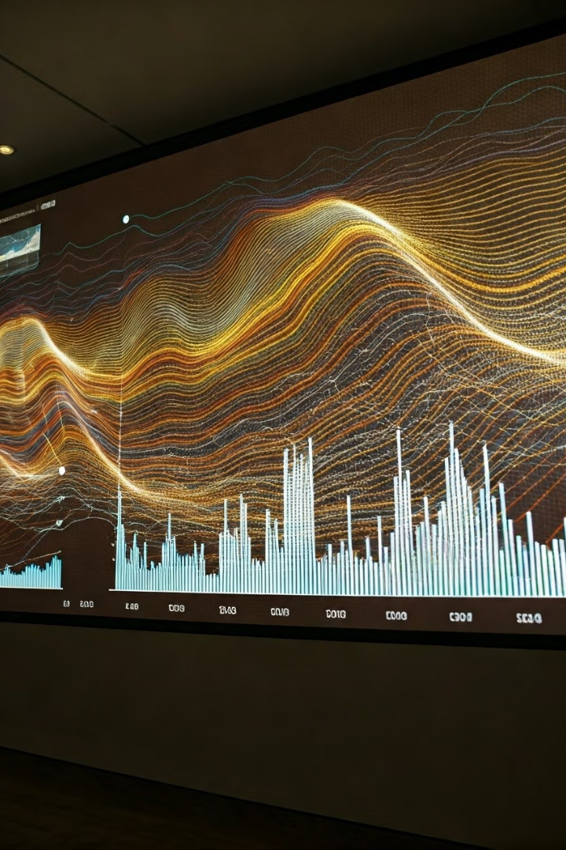
Большие данные и искусственный интеллект
в цифровых технологиях управления
___________________________________________________________________________________________________________________________________________________________________________________________________________________________________________________________________________________________________________________________________________________________________________________________________________________________________________________________________________________________________________________________________________________________________________________________________________________________________________________________________________________________________________________________________________________________________________________________________________________________________________________________________________________________________________________________________________________________________________________________________________________-__________________________________________________________________________________________________________________________________________________________________________________________________________________________________________________________________________________________________________________________________________________________________________________________________________________________________________________________________________________________________________________________________________________________________________________________________________________________________________________________________________________________________________________________________________________________________________________________________________________________________________________________________________________________________________________________________________________________________________________________________________________
Учебный вопрос № 3.
Программное обеспечение анализа больших данных
Программное обеспечение анализа больших данных играет ключевую роль в современной бизнес-аналитике. Оно позволяет компаниям извлекать ценную информацию из огромных объемов данных, которые они собирают. Это помогает улучшить принятие решений, повысить эффективность работы и получить конкурентное преимущество. Давайте рассмотрим ключевые аспекты и преимущества использования этого программного обеспечения.

Slide 50

Преимущества использования ПО анализа больших данных
1
Повышение эффективности
Анализ больших данных помогает оптимизировать бизнес-процессы, выявляя узкие места и неэффективные операции. Это может привести к сокращению затрат, повышению производительности и улучшению качества продукции или услуг.
2
Улучшение принятия решений
Анализ данных позволяет получать более полную и точную картину ситуации на рынке, прогнозировать тенденции и принимать более обоснованные решения, которые основаны на фактических данных.
3
Разработка персонализированных услуг
Анализ больших данных позволяет компаниям создавать персонализированные предложения для своих клиентов, учитывая их индивидуальные потребности и предпочтения. Это повышает уровень удовлетворенности клиентов и способствует росту продаж.
4
Новые возможности для бизнеса
Анализ больших данных открывает новые возможности для бизнеса, позволяя создавать инновационные продукты и услуги, а также выходить на новые рынки и находить новые точки роста.

Slide 51
Основные функции ПО анализа больших данных
Сбор данных
Обработка данных
Анализ данных
ПО анализирует большие объемы данных из различных источников, таких как базы данных, файлы журналов, социальные сети, IoT-устройства и т.д. Система должна быть способна обрабатывать данные в различных форматах и с разными скоростями.
Программа анализирует данные, очищает их от ошибок и дубликатов, а также преобразует их в нужный формат для дальнейшего анализа. В зависимости от задачи, могут использоваться различные алгоритмы и методы обработки данных.
ПО анализирует данные, выявляет закономерности, тренды и аномалии, а также строит прогнозы и модели. Для этого могут использоваться различные методы анализа, включая статистический анализ, машинное обучение и глубокое обучение.

Slide 52

Типы ПО анализа больших данных
ПО для обработки данных в реальном времени
Это ПО позволяет анализировать данные в режиме реального времени, например, данные о транзакциях, активности пользователей или потоках данных IoT. Оно позволяет быстро реагировать на изменения и принимать решения на основе актуальной информации.
ПО для пакетного анализа данных
Данное ПО предназначено для обработки больших объемов данных, которые могут быть собраны за определенный период времени. Это позволяет проводить глубокий анализ данных и выявлять долгосрочные тенденции и закономерности.
ПО для машинного обучения
Это ПО использует алгоритмы машинного обучения для анализа данных и прогнозирования будущего поведения. Оно может использоваться для автоматизации задач, например, прогнозирования спроса, выявления мошенничества и персонализации контента.

Slide 53





Критерии выбора ПО анализа больших данных
Объем данных
Важно выбрать ПО, которое может обрабатывать огромные объемы данных, которые вы планируете анализировать. Оцените предполагаемый размер данных и скорость их поступления.
Тип анализа
Разные типы ПО предназначены для разных задач. Определите, какой тип анализа вам нужен: пакетный анализ, анализ в реальном времени, анализ машинного обучения.
Интеграция
Проверьте, насколько хорошо ПО интегрируется с уже используемыми вами системами и базами данных. Это позволит вам легко собирать и анализировать данные из разных источников.
Безопасность
Важно, чтобы ПО обеспечивало безопасность данных, хранящихся в нем. Проверьте наличие сертификатов соответствия и протоколов безопасности.
Стоимость
Выберите ПО, которое соответствует вашему бюджету. Учитывайте лицензионные платежи, затраты на обучение и техническую поддержку.

Slide 54

Примеры ПО анализа больших данных
Название
Функции
Преимущества
Hadoop
Обработка больших данных, хранение данных, пакетный анализ
Высокая производительность, масштабируемость, открытый исходный код
Spark
Обработка данных в реальном времени, пакетный анализ, машинное обучение
Быстрая обработка данных, поддержка различных языков программирования, широкие возможности для анализа
Tableau
Визуализация данных, анализ данных, создание интерактивных отчетов
Простой в использовании, широкие возможности для визуализации, интеграция с различными источниками данных
Power BI
Визуализация данных, анализ данных, создание интерактивных отчетов
Простой в использовании, интеграция с Microsoft Office, широкие возможности для визуализации

Slide 55





Примеры использования ПО анализа больших данных в различных сферах
Розничная торговля
Прогнозирование спроса, оптимизация ценообразования, персонализация предложений, анализ покупательского поведения.
Финансовый сектор
Обнаружение мошенничества, управление рисками, прогнозирование рынков, персонализированное обслуживание клиентов.
Здравоохранение
Анализ медицинских данных, разработка новых лекарств, диагностика заболеваний, персонализированная медицина.
Маркетинг
Анализ рынка, сегментация клиентов, персонализация контента, оптимизация рекламных кампаний, таргетинг.

Slide 56

Тенденции в области анализа больших данных
1
Искусственный интеллект (ИИ)
ИИ все чаще используется для анализа больших данных, что позволяет создавать более сложные модели и алгоритмы, а также автоматизировать рутинные задачи.
2
Интернет вещей (IoT)
IoT-устройства генерируют огромное количество данных, которые могут быть проанализированы для оптимизации процессов, улучшения обслуживания и создания новых продуктов.
3
Облачные технологии
Облачные технологии позволяют хранить и обрабатывать большие объемы данных, предоставляя доступ к ресурсам по требованию и сокращая затраты.
4
Этика данных
Важность этических вопросов в области анализа больших данных становится все более актуальной. Необходимо обеспечивать конфиденциальность и безопасность данных, а также использовать их ответственно.

Slide 57

Заключение: Роль ПО анализа больших данных в будущем
Программное обеспечение анализа больших данных продолжает развиваться, открывая новые возможности для бизнеса и общества. С развитием ИИ, IoT и облачных технологий, анализ больших данных станет еще более важным инструментом для принятия решений и создания инновационных продуктов и услуг. Важно понимать потенциал этого ПО и использовать его ответственно, учитывая этические вопросы и безопасность данных.

Slide 58
Дополнительные ресурсы
Для получения дополнительной информации о ПО анализа больших данных вы можете обратиться к следующим ресурсам:
Веб-сайты производителей ПО (например, Hadoop, Spark, Tableau, Power BI)
Онлайн-курсы и учебники по анализу больших данных
Блоги и статьи о трендах в области анализа больших данных
Профессиональные сообщества и форумы по анализу данных

Slide 59
Выводы по учебному занятию:
Анализ больших данных как ресурс развития цифрового управления:
  Большие данные стали ключевым ресурсом в процессе цифровой трансформации организаций. Они позволяют получать ценные знания из огромных массивов информации, что помогает улучшать процессы принятия решений, оптимизировать рабочие процессы и прогнозировать будущее поведение рынка и потребителей.
  Основным преимуществом анализа больших данных является возможность идентифицировать закономерности, которые ранее были скрыты из-за объема и сложности данных. Это повышает точность и скорость стратегического управления.
Методы и техники анализа больших данных в цифровом управлении:
  Наиболее популярные методы анализа больших данных включают в себя машинное обучение, искусственные нейронные сети, кластеризацию и регрессионный анализ. Эти методы позволяют автоматически выявлять взаимосвязи и тренды в данных.
  Техники предсказательной аналитики, такие как анализ временных рядов и моделирование сценариев, активно используются для прогнозирования будущих событий и выработки стратегий цифрового управления.
  Ключевые методы обработки больших данных включают распределенные вычисления (например, с помощью Hadoop или Spark), что позволяет эффективно работать с большими объемами информации и параллельно обрабатывать данные.
Программное обеспечение анализа больших данных:
  Существует широкий спектр программных решений для анализа больших данных, таких как Apache Hadoop, Apache Spark, Microsoft Azure, Google BigQuery и другие. Эти платформы обеспечивают высокую производительность и возможность обработки данных в реальном времени.
  Также широко используются BI-инструменты (Business Intelligence), такие как Tableau и Power BI, которые помогают визуализировать данные и представлять их в удобном для понимания формате для лиц, принимающих решения.

Slide 60

Выводы по учебному занятию:
Большие данные и искусственный интеллект играют ключевую роль в цифровых технологиях управления, предоставляя организации мощные инструменты для анализа и прогнозирования.
Применение современных методов и программных решений для анализа больших данных позволяет бизнесам оптимизировать процессы, минимизировать риски и принимать более обоснованные решения.
Цифровое управление, основанное на анализе данных, становится не только конкурентным преимуществом, но и необходимостью в условиях современного динамичного рынка.

Slide 61
Тема 1.
Большие данные и искусственный интеллект в цифровых технологиях управления
Межфакультетский учебный курс:
«Государственные технологии и искусственный интеллект»
Лектор:
Назаренко Сергей Владимирович
кандидат социологических наук, доцент,
доцент Высшей школы государственного администрирования
МГУ имени М.В.Ломоносова

